Slide 1

CHÀO MỪNG CÁC EM
ĐẾN VỚI TIẾT HỌC HÔM NAY

Slide 2

BÀI 3
LÀM TRÒN SỐ VÀ ƯỚC LƯỢNG KẾT QUẢ
Thời lượng: 3 tiết
MỤC TIÊU
Kiến thức:
- Nhận biết được của việc ước lượng và làm tròn số.
- Thực hiện được làm tròn số thập phân.
- Thực hiện được ước lượng và làm tròn số
căn cứ vào độ chính xác cho trước.
- Biết sử dụng máy tính cầm tay để ước
lượng và làm tròn số
Năng lực
- Tư duy và lập luận toán học. mô hình hoá toán học. giao tiếp toán học.
- Vận dụng toán học vào cuộc sống.

Slide 3
BÀI 3
LÀM TRÒN SỐ VÀ ƯỚC LƯỢNG KẾT QUẢ
A. KHỞI ĐỘNG
B. HÌNH THÀNH KIẾN THỨC
C. LUYỆN TẬP
D. VẬN DỤNG

Slide 4
A. KHỞI ĐỘNG
1) Hãy làm tròn số sau đây: 1995,784
a) đến hàng phần mười
b) đến hàng phần trăm
Giải
1995,784 được làm tròn đến hàng phần mười là: 1995,8
1995,784 được làm tròn đến hàng phần trăm là: 1995,78

Slide 5

A. KHỞI ĐỘNG
2) Ước lượng kết quả phép tính sau: (-762,40) : 6
Giải
(-762,40) : 6 = -762 : 6 = -127
Từ kết quả tìm được, hãy dự đoán số thực có giống làm tròn số thập phân không?

Slide 6

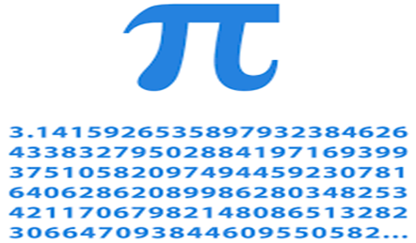
BÀI 3: LÀM TRÒN SỐ VÀ ƯỚC LƯỢNG KẾT QUẢ.
B. HÌNH THÀNH KIẾN THỨC
Hãy viết các số sau dưới dạng số thập phân rồi làm theo yêu cầu:
a) Làm tròn 3,1415 và số đến hàng phần mười
b) Làm tròn số đến hàng phần trăm
c) Làm tròn đến hàng phần nghìn
Đáp án
Số 3,1415 làm tròn đến hàng phần mười là 3,1
Số làm tròn đến hàng phần mười là 3,14
Ta đã biết cách làm tròn số thập phân hữu hạn. Cách làm tròn số thập phân vô hạn cũng tương tự như vậy.

Slide 7
Hình thành kiến thức
Quy tắc làm tròn số:
Khi làm tròn các STP đến hàng nào thì hàng đó gọi là hàng quy tròn.
Muốn làm tròn STP đến hàng quy tròn nào đó, ta thực hiện các bước sau:
- Gạch dưới STP của hàng quy tròn
- Nhìn sang chữ số ngay bên phải:
+ Nếu chữ số đó thì tăng chữ số gạch dưới lên 1 đơn vị
+ Nếu chữ số đó < 5 thì giữ nguyên chữ số gạch dưới
và Thay tất cả các chữ số bên phải bằng số 0 hoặc bỏ đi nếu chúng ở phần thập phân.
1. Làm tròn số

Slide 8
Các bước để làm tròn số:
Hình thành kiến thức
Bước 3
Gạch dưới STP của hàng quy tròn: làm tròn các STP đến hàng nào thì hàng đó gọi là hàng quy tròn
Nhìn sang chữ số ngay bên phải:
+ Nếu nó thì tăng số gạch dưới lên 1 đơn vị
+ Nếu nó < 5 thì giữ nguyên chữ số gạch dưới
Thay tất cả các chữ số bên phải bằng số 0 hoặc bỏ đi nếu chúng ở phần thập phân.
Bước 2
1. Làm tròn số
Bước 1

Slide 9

1. Làm tròn số
a) Dựa vào quy tắc, hãy lần lượt làm tròn các số sau đến hàng phần trăm:
Ví dụ 1:
-1,4142
+1
6,6666
-1,4142
45,123
6,(6)= 6,6666...
45,123

Slide 10
1. Làm tròn số
b) Dựa vào quy tắc, hãy lần lượt làm tròn các số sau đến hàng chục:
Ví dụ 1:
6751,22(5)
+1
-235,(12)
6751,22(5)
99,99499
-235,(12)
99,99499

Slide 11
1. Làm tròn số
Do mọi số thực đều có thể viết dưới dạng số thập phân hữu hạn hoặc vô hạn nên để dễ nhớ dễ ước lượng, dễ tính toán với các số thực có nhiều chữ số, người ta thường làm tròn số.
Chú ý:
- Ta phải viết một số dưới dạng thập phân trước khi làm tròn.
- Khi làm tròn số thập phân ta không quan tâm đến dấu của nó.

Slide 12
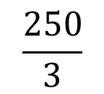
Ví dụ 2:
a) Làm tròn số sau đến hàng đơn vị:
$$\frac{250}{3}$$
=83,(3)
b) Làm tròn số sau đến hàng chục:
=31,60696126...
c) Làm tròn số sau đến hàng phần nghìn:
=3,141592653...

Slide 13
Thực hành 1
Hãy viết các số sau dưới dạng số thập phân (nếu cần) rồi làm tròn theo yêu cầu.
a) Làm tròn đến hàng trăm: và
b) Làm tròn đến hàng trăm: và 6,(234)
Giải
a) 1000 = 3141,59265…
Làm tròn đến hàng trăm là
3100
= -141,421356…
Làm tròn đến hàng trăm là
-100
b) = -2,23606797...
Làm tròn đến hàng phần nghìn là
-2,236
6,(234) =6,234234...
Làm tròn đến hàng phần nghìn là
6,234

Slide 14
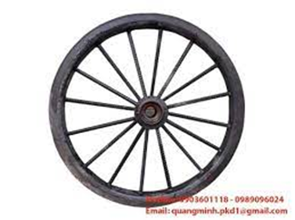
Vận dụng 1
Tính chu vi một cái bánh xe có bán kính 65cm và làm tròn đến kết quả hàng đơn vị.
Giải
Bánh xe trên thực tế hình gì?
Để tính diện tích hình tròn ta dung công thức nào?
Chu vi bánh xe có bán kính là 65 cm là:
S = 2.r.π=2.65.π =408,407045 (cm)
Số 408,407045 đến hàng đơn vị là 408(cm)

Slide 15


Số 45,67358 là tròn đến hàng phần trăm là:
Bài tập
A. 45
B. 45,67
C. 45,68

Slide 16
Số 125,926 là tròn đến hàng Chục là:
Bài tập
A. 125
B. 130
C. 125,93

Slide 17
Dặn dò
- Về nhà xem lại phần 1 làm tròn số.
- Học hiểu nội dung phần quy tắc
- Làm bài tập 1, 2 SGK Trang 42
- Xem trước nội dung tiết 2 phần 2: Làm tròn số căn cứ vào độ chính xác cho trước.

